Slide 1
Алматы сән және дизайн колледжі
Презентация
Тақырыбы: Компьютерлік графика
Орындаған:Базарбаева. А
Қабылдаған: Керімбекова. А
Алматы 2018

Slide 2
Компьютерлік графика – әр түрлі кескіндерді (суреттерді, сызбаларды, мультипликацияларды) компьютердің көмегімен алуды қарастыратын информатиканың маңызды саласы. Дербес компьютерді пайдаланушылардың қатарында компьютерлік графикамен айналысатындардың саны күн санап артып келеді. Қазіргі кез-келген мекемеде кей уақытта газеттер мен журналдарға жарнамаларға тапсырыс беру немесе жарнамалық парақшалар мен буклеттер басып шығару қажеттілігі туындайды. Олардың кейбіреулері осындай жұмыстарды арнайы дизайнерлік бюролар мен жарнамалық агенттіктерге тапсырса, кейбіреулері қолда бар программалық құралдарын пайдаланып, өз күштерімен жасауға тырысады.

Slide 3
Графикалық программаларды кең көлемде қолдану қажеттілігі Интернеттің және бірінші кезекте миллиондаған интернет парақтарын бір «өрмекпен» байланыстырған World Wide Web қызметінің пайда болуынан туындады. Өйткені компьютерлік графикасыз безендірілген web-парақтың бүкіләлемдік желіде басқалардың көзіне түсіп, танымал болуы екіталай. Қазіргі компьютерлік графика тек көркемдеу мен безендірумен үшін ғана емес, ғылым мен медицинаның барлық саласында, коммерциялық және әкімшілік қызмет орындарында алуан түрлі ақпаратты көрнекі түрде көрсету үшін сызбалар, графиктер, диаграммалар жасау үшін қолданылады. Конструкторлар автомобильдің немесе ұшақтың жаңа үлгілерін құрастырған кезде олардың соңғы көрінісін алу үшін үшөлшемді графикалық объектілерді қолданады. Архитекторлар монитор экранында болашақ ғимараттың кең көлемді кескінін жасап, оның жер бедерімен қалай жанасатынын алдын-ала болжай алады.

Slide 4
Компьютерлік графика үш түрге бөлінеді
Растрлық
Векторлық
Фракталдық

Slide 5
Растрлық графикада кескіндер түрлі-түсті нүктелердің жиынтығынан тұрады.Графикалық ақпараттың осындай нүктелер жиыны немесе пиксельдер түрінде ұсынылуы растрлық түрдегі ұсынылу болып табылады. Растрлық кескінді құрайтын әрбір пиксельдің өз орны мен түсі болады және әр пиксельге компьютер жадында бір ұяшық қажет. Кескіндер Adobe Photoshop, Corel Photo, Photofinish секілді қуатты графикалық редакторларда өңделеді. Растрлық кескіндер векторлық кескіндерге қарағанда сапасы жоғары, әсерлі болады. Қарапайым фотосуреттердің өзі компьютерде растрлық кескін түрінде сақталады. Растрлық кескіндерді Paint, Adobe Image Ready секілді программаларды қолданып қолдан жасауға да болады.

Slide 6
Векторлық кескіндер, бұл - сызық, доға, шеңбер және тікбұрыш сияқты геометриялық объектілер жинағынан тұратын кескіндер. Бұл жерде вектор дегеніміз - осы объектілерді сипаттайтын мәліметтер жиынтығы. Векторлық графиканың басты артықшылығы оған кескін сапасын жоғалтпай өзгеріс енгізуге, оңай кішірейтуге және үлкейтуге болатындығы. Келесі артықшылығы - векторлық кескіндердің ақпараттық көлемі растрлық кескіндермен салыстырғанда әлдеқайда аз болады. Векторлық кескіндер СorelDRAW, Adobe illustrator, Micrografx Draw секілді векторлық графикалық редакторларда жасалады. Векторлық графикамен жұмыс істеуге арналған программалық құралдар бірінші кезекте кескіндерді өңдеу үшін емес, оларды жаңадан салу үшін қолданылады. Бұндай құралдар жарнама агенттіктерінде, дизайнерлік бюроларда, редакциялар мен баспаханаларда кеңінен қолданылады. Қарапайым геометриялық объектілер мен қаріптерді пайдалануға негізделген безендіру жұмыстары векторлық графика құралдарының көмегімен әлдеқайда оңай іске асады.

Slide 7
Фракталды графиканың жасалу әдісі сурет салуға немесе безендіруге емес,програмалауға негізделеді. Егер растрлық графикада растр (пиксель), ал векторлық графикада сызық базалық элемент болып табылса, фракталдық графикада математикалық формуланың өзі базалық элемент болып табылады, бұл компьютердің жадында ешқандай объект сақталмайды, кескін тек қана теңдік бойынша салынады деген сөз.

Slide 8
Қазіргі компьютерлік графика қолданылу әдісі бойынша мынадай негізгі салаларға бөлінеді
Ғылыми графика
Іскерлік графика
Контрукторлық графика
Суреттеу графика
Жарнамалық графика

Slide 9
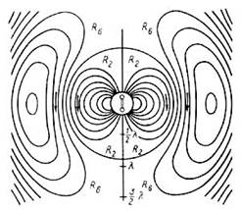
Ғылыми графика.Алғашқы компьютерлер тек ғылыми және өндірістік есептерді шығару үшін қолданылды. Есептерден шыққан нәтижелерді дұрыс түсіну үшін оларды графикалық тұрғыда өңдеп, графиктер, мен диаграммалар, сызбалар тұрғызған. Машинадағы алғашқы графиктерді символдық режимде басып шығаратын. Кейін сызбалар мен графиктерді қағазға қаламұштың көмегімен сызатын арнайы құрылғылар – графиксалғыштар (плоттерлер) пайда болды. Қазіргі заманғы ғылыми компьютерлік графика әр түрлі есептеу тәжірибелерін жүргізіп, олардың нәтижесін көрнекі түрде көрсетуге мүмкіндік береді.

Slide 10
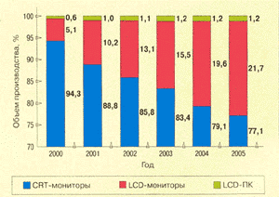
Іскерлік графика – қандай да бір мекеме жұмысының көрсеткіштерін көрнекі түрде ұсыну үшін қолданылатын компьютерлік графиканың маңызды саласы. Іскерлік графиканың көмегімен жоспар көрсеткіштерін, есеп құжаттарын, статистикалық есептерді және т.б. объектілерді көрнекі түрде ұсынуға болады. Іскерлік графиканың программалық жабдықтары электронды кестелердің құрамында болады.

Slide 11
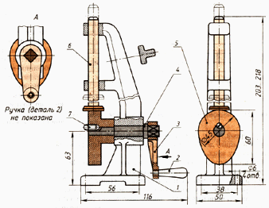
Контрукторлық графика - инженер-конструкторлардың, архитекторлардың, жаңа техниканы ойлап шығарушы өнертапқыштардың жұмысында қолданылады. Компьютерлік графиканың бұл түрі САПР-дың(систем автоматизации проектирования- жобалауды автоматтандыру жүйесі) міндетті элементі болып табылады. Конструкторлық графика құралдарын пайдалана отырып жазықтықтағы кескіндерді (проекциялар, сызбалар) ғана емес, кеңістіктегі үшөлшемді кескіндерді де жасауға болады

Slide 12
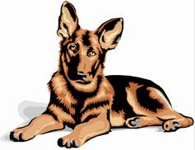
Суреттеу графикасы(көркем графика) деп компьютер экранында ерікті түрде сурет салу мен сызуды айтады. Суреттеу графикасының пакеттері жалпы мақсатта пайдаланылатын қолданбалы программалық жасақтамалардың қатарына енеді. Суреттеу графикасында қолданылатын қарапайым программалық жабдықтарды графикалық редакторлар деп атайды.

Slide 13
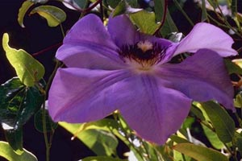
Жарнамалық графика – теледидар пайда болғаннан кейін танымал бола бастады. Қазір компьютердің көмегімен жарнамалық роликтер, мультфильмдер, компьютерлік ойындар, видеодәрістер мен видеопрезентациялар жасалады. Оларды жасау үшін қолданылатын графикалық пакеттер осы мақсатта қолданылатын компьютерлердің жады мен жұмыс істеу жылдамдығына үлкен талап қояды. Осы графикалық пакеттердің басты ерекшелігі ретінде олардың шыншыл кескіндер мен «қозғалатын суреттерді» жасау мүмкіндігін айтуға болады. Үшөлшемді объектілерден тұратын суреттерді салу, оларды бұру, жақындату, аластату, деформациялау үлкен көлемде математикалық есептеулерді қажет етеді. Мысалға, объектінің жарықтылық деңгейін сол объектіге түсіп тұрған жарық көзін, оны қоршаған заттардың, олардың көлеңкелерін есепке ала отырып бейнелеу үшін оптиканың заңдарын есепке алатын күрделі есептеулерді жүргізу қажет.

